Slide 1
Apropos Irrtum Nr. 27
Datum:
Referent/Referentin:
Notes:
Achtung:
Diese Folien können betriebsspezifisch angepasst werden und dürfen innerbetrieblich verwendet werden.
Jede anderweitige Nutzung, insbesondere die Integration in andere Produkte (z. B. E-Learnings), die Nutzung für eigene Veröffentlichungen oder Medien, die kostenfreie oder kostenpflichtige Weitergabe an Dritte oder die Entnahme von Bildmaterial ist nicht zulässig.
Zur Anpassung der Werte für „Datum“ und „Referent/Referentin“, ändern Sie die Texte auf der Startfolie und wählen Sie dann in der PowerPoint-Menüleiste die Befehlsfolge Einfügen → Kopf und Fußzeile → Für alle übernehmen. Dadurch werden die Fußzeilen in allen Folien aktualisiert.
Zur Integration Ihres Unternehmenslogos wechseln Sie in die Masterfolie über Ansicht → Folienmaster. Klicken Sie auf den obersten Folienmaster, entfernen Sie das Bild mit dem Kundenlogo und integrieren Sie – falls gewünscht – Ihr eigenes Logo.
Auf allen Folien ist dann das neu eingefügte Logo enthalten.
© BG RCI / Jedermann-Verlag GmbH, Heidelberg

Slide 2
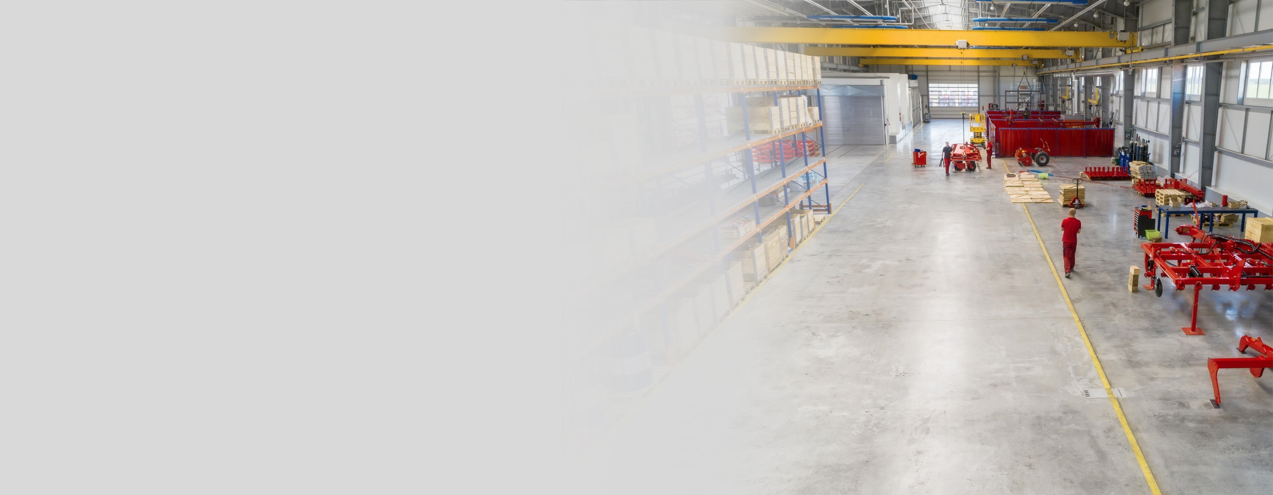
Krankgeschrieben? Dann darf ich nicht arbeiten
Der Arzt weiß schon was er tut.
Das ist mir zu heikel. Zuhause bleiben ist sicherer.
Unser Betriebsarzt hat immer ein Wörtchen mitzureden.
Aber wenn ich doch wieder fit bin, kann ich doch wieder zur Arbeit.
Nicht jede Krankheit macht mich grundsätzlich arbeitsunfähig. PC kann trotzdem noch gehen.
Stimmt, sonst verliere ich den Versicherungsschutz.
Arbeiten ist dann doch sogar verboten.
Krank ist krank, steht doch auf der AU.
Ich will ja auch nicht die Gesundheitsprämie riskieren.
Für meine Chefin ist Compliance ganz wichtig, die schickt mich gleich wieder nach Hause.

Slide 3
Krankgeschrieben? Dann darf ich nicht arbeiten
Und jetzt IHRE Meinung!
Was denken Sie?

Slide 4
Krankgeschrieben? Dann darf ich nicht arbeiten
Richtig ist …
Bei der Arbeitsunfähigkeitsbescheinigung (AU) handelt es sich um ein Dokument, das aufgrund einer ärztlichen (Fern-)Unter-suchung die voraussichtliche Dauer der Arbeitsunfähigkeit für die konkret zuletzt ausgeübte Beschäftigung bescheinigt.
Die Dauer der Arbeitsunfähigkeit kann im Rahmen der ärztlichen Untersuchung nicht exakt bestimmt werden. Daher wird auch die „voraussichtliche Dauer“ der Arbeitsunfähigkeit attestiert.
Wird die Arbeit freiwillig wieder aufgenommen und ist dies ohne negative Folgen auf den Heilungsprozess oder Dritte, spricht nichts dagegen. Auch bei vorhandener AU ist dies ohne Verlust des Versicherungsschutzes möglich.

Slide 5
Krankgeschrieben? Dann darf ich nicht arbeiten
Empfehlung
Sprechen Sie eine vorzeitige Arbeitsaufnahme zuvor mit dem Betrieb ab.
Arbeiten Sie nur, wenn Sie sicher sind, dass durch Ihre Erkrankung keine Ansteckungsgefahr für Dritte besteht und wenn die Tätigkeit keine negativen Folgen für den Heilungsprozess hat.
Ist ein Betriebsarzt/eine Betriebsärztin vor Ort verfügbar, kann es sinnvoll sein, auch dessen/ deren Meinung einzuholen.

Slide 6
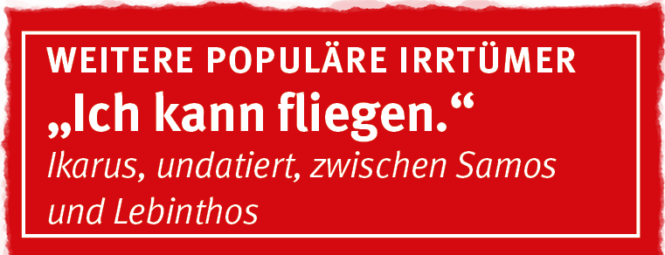
Krankgeschrieben? Dann darf ich nicht arbeiten
Weitere Informationen
Sozialgesetzbuch Siebtes Buch – Gesetzliche Unfallversicherung (SGB VII), insbesondere § 2
BG RCI-Homepage zum Thema „FAQ Rehabilitation und Leistungen“ (www.bgrci.de/rehabilitation-und-leistungen)

Slide 7
Krankgeschrieben? Dann darf ich nicht arbeiten
Quelle
Die vorliegende Präsentation basiert auf dem Merkblatt A 039 „Populäre Irrtümer im Arbeitsschutz“ der BG RCI (Populärer Irrtum Nr. 27). Im Merkblatt finden Sie weitere 43 kursierende Aussagen mit falschem Inhalt, die sich hartnäckig jeder nachhaltigen Richtigstellung zu widersetzen scheinen.
Bezugsquelle des Merkblatts: medienshop.bgrci.de. 172 Seiten im Format A5.
Mitgliedsbetriebe der BG RCI erhalten die Broschüre kostenlos.
Für Dritte ist sie kostenpflichtig.
Download unter downloadcenter.bgrci.de möglich.

Slide 8
Krankgeschrieben? Dann darf ich nicht arbeiten
Nutzungshinweise
Diese Präsentation eignet sich insbesondere für einen Seminareinstieg mit dem Ziel, die Gruppe zu aktivieren und „ins Gespräch zu kommen“. Der Ansatz ist modern und basiert auf aktuellen Forschungsergebnissen: Mit einem zu lösenden Problem, einer Frage, einem Rätsel oder einem Irrtum starten – das ist bei Unterweisungen nachweislich sehr effektiv.
Folie 1 startet daher mit einem Irrtum. Folie 2 gibt eine geführte Diskussion wieder und regt zum Mitdiskutieren an. Mit Folie 3 kann die Diskussion je nach Situation fortgeführt werden. Mit Folien 4 und 5 erfolgt anschließend die Richtigstellung. Zur Vorbereitung der Referentin oder des Referenten kann insbesondere das Merkblatt A 039 und die darin empfohlene Literatur genutzt werden.
Ergebnis: Ein erwiesenermaßen hoher Behaltens- und Wiedererkennungseffekt mit Spaß. Weitere Präsentationen stehen unter downloadcenter.bgrci.de bereit.
Achtung: Diese Folien können betriebsspezifisch angepasst werden und dürfen inner-betrieblich verwendet werden. Jede anderweitige Nutzung, insbesondere die Integration in andere Produkte (z. B. E-Learnings), die Nutzung für eigene Veröffentlichungen oder Medien, die kostenfreie oder kostenpflichtige Weitergabe an Dritte oder die Entnahme von Bildmaterial ist nicht zulässig.
© BG RCI / Jedermann-Verlag GmbH, Heidelberg

